Slide 1
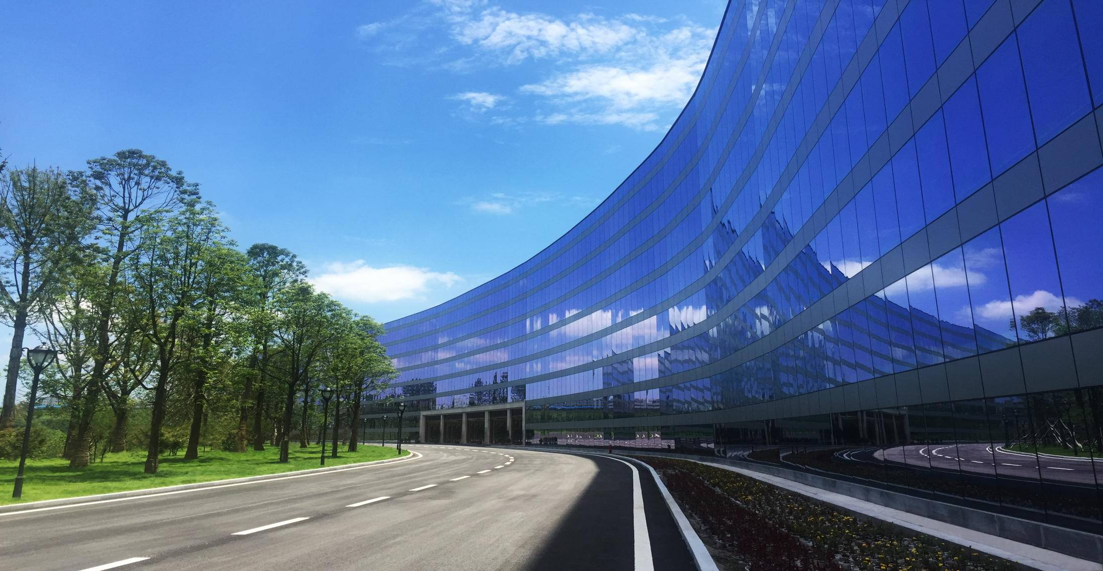
TAIJI
太极集团
2018
营运部城郊二片2018年工作总结及2019年工作计划
工作计划
汇报人：****
部门：*****
汇报人：苗凯
太极藿香正气液生产基地

Slide 2
目 录
1
2018年工作成绩
2
2019年工作安排及主要措施

Slide 3
1
2018年工作成绩

Slide 4
2018年工作成绩
18年截止11月共17家门店,新增三家门店，1-11月共销售2185万元，增长13.5%；笔数29.7万笔，增长14.2%；毛利额675万元，增长10%；会员消费占比77%，增长21.2%。但片区整体增幅未跟上公司增长25%的步伐，须大力增量。
TAIJI 太极集团 太极大药房

Slide 5
2018年工作成绩
片区五个亮点
亮点一：18年片区在公司各级领导关怀下新开3家门店(尚贤店,永康东路,店蜀州中路店),新装修升级2家门店(怀远店,翔凤店)，为19年销售增长打下基础。
TAIJI 太极集团 太极大药房

Slide 6
2018年工作成绩
亮点二：单店与星级活动深入人心,每家门店月月有单店与星级活动,每月另有一次大型活动，每店活动场次至少每年24场。片区各店充分利用活动积极上量。
TAIJI 太极集团 太极大药房

Slide 7
2018年工作成绩
亮点三：片区18年春季三月在公司与兄弟单位的支持下全员54人开展了春游活动.活动中片区姐妹身心得到锻练,视野得到开阔,情操得到陶冶.为更好地工作打下伏笔。
TAIJI 太极集团 太极大药房

Slide 8
2018年工作成绩
亮点四：培训学习。18年片区在公司各部门尤其人事部的指导下积极开展瑞学学习，每店每天每人进行拿药练习，每月每人学习积分均达1500分以上。并在公司和友商支持下每月在都江堰,崇州及各地进行片区培训已达11场，为销售增量打下坚实基础。
。
TAIJI 太极集团 太极大药房

Slide 9
2018年工作成绩
亮点五：片区销售增长前三名温江店,增幅12%;奎光店增幅28%,尚贤店200%,片区加大关注度,提升客流,进行人员招聘和调整,打造成片区区域龙头门店。
TAIJI 太极集团 太极大药房

Slide 10
2
2019年工作安排及主要措施

Slide 11
2019年工作安排及主要措施
一、增客流
1.利用公司与合作伙伴各种资源吸客
2.门店每月21-20日做好门店特价,每店不得低于200个商品
3.做活动,增人气,吸客流.每店每月不低于两场活动.
TAIJI 太极集团 太极大药房

Slide 12
2019年工作安排及主要措施
二、增会员
1.提升会员增值服务，提升忠诚度，扩大会 员消费占比
2.员工必须牢记会员权益,积极推广,收银台话术人人演练掌握,会员权益落实到位.
TAIJI 太极集团 太极大药房

Slide 13
2019年工作安排及主要措施
三：加强基础管理。
1.用好万店掌工具。无论现场还是远程,高标准，严要求,门店检查后店长必须当日整改并回复。
2.门店基础加强现场管理,严格按公司制度执行,令行罚行,并结合扫除道精神,完善细节,人人利他
TAIJI 太极集团 太极大药房

Slide 14
2019年工作安排及主要措施
四:加强培训。
1.每月全员集中开展片区培训，每次保证至少3个重点友商参与合作培训
2.坚持瑞学学习。新老员工人人坚持拿药练习,重点品种学习与销售技能学习
TAIJI 太极集团 太极大药房

Slide 15
2019年工作安排及主要措施
五:加强门店品规与效期管理。
1.每店定期每周梳理门店商品,积极补充品规,做好缺断货处理措施。
2.效期分配到个人,人人制定任务,积极动销,避免伤客和赔付行为
TAIJI 太极集团 太极大药房

Slide 16
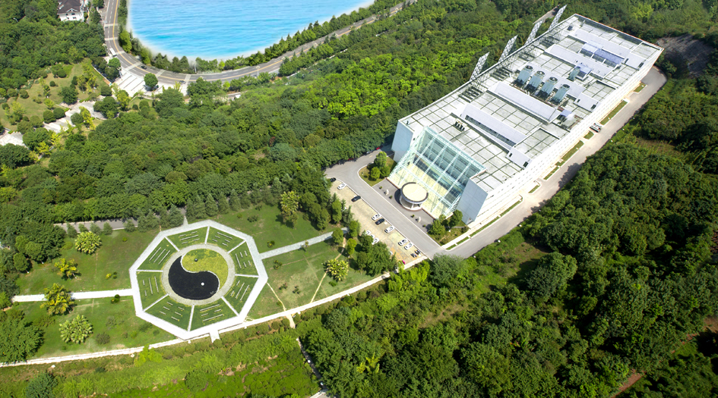
TAIJI
太极集团
THANKS
谢 谢
太极急支糖浆生产基地

